Slide 1

TIẾT 12:LUYỆN TẬP
(HÌNH BÌNH HÀNH)

Slide 2
KIỂM TRA bài cũ:
1. Phát biểu định nghĩa hình bình hành và tính chất của nó.
2. Phát biểu dấu hiệu nhận biết tứ giác là hình bình hành.

Slide 3
1. Phát biểu định nghĩa hình bình hành và tính chất của nó.
Định nghĩa
Hình bình hành là một tứ giác có các cạnh đối song song.
Tính chất
Hình bình hành có tất cả các tính chất của hình thang
Ngoài ra còn có:
a. Các cạnh đối bằng nhau và song song.
b. Các góc đối bằng nhau.
c. Hai đường chéo cắt nhau tại trung điểm mỗi đường.

Slide 4
2. Phát biểu dấu hiệu nhận biết tứ giác là hình bình hành.
Dấu hiệu nhận biết hình bình hành:
Tứ giác có các cạnh đối song song là hình bình hành.
Tứ giác có các cạnh đối bằng nhau là hình bình hành.
Tứ giác có hai cạnh đối song song và bằng nhau là hbh.
Tứ giác có các góc đối bằng nhau là hình bình hành.
Tứ giác có hai đường chéo cắt nhau tại trung điểm của mỗi đường là hình bình hành.

Slide 5
LUYỆN TẬP
Bài tập 1 Hãy lập mệnh đề đảo của các mệnh đề sau:
a) Trong hình bình hành, các cạnh đối bằng nhau.
………………………………………………….....
Tứ giác có các cạnh đối bằng nhau là hình bình hành
b) . Trong hình bình hành, các góc đối bằng nhau.
……………………………………………………
Tứ giác có các góc đối bằng nhau là hình bình hành.
c) . Trong hình bình hành, hai đường chéo cắt nhau tại trung điểm của mỗi đường.
……………………………………………………………………………………………………………………………
Tứ giác có hai đường chéo cắt nhau tại trung điểm của mỗi đường là hình bình hành

Slide 6
Bài tập 2: Hãy chọn những câu trả lời đúng:
Tứ giác có hai cạnh đối bằng nhau là hình bình hành
Hình thang có hai cạnh bên song song là hình bình hành
Hình thang có hai cạnh bên bằng nhau là hình bình hành
Hình thang có hai cạnh đáy bằng nhau là hình bình hành

Slide 7
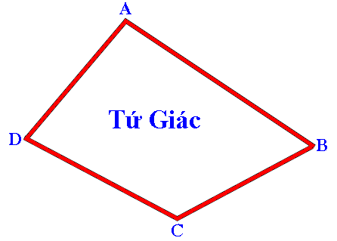
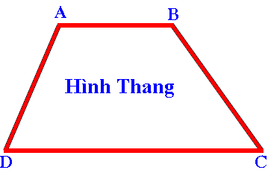
Hai cạnh đối song song
Hai cạnh đáy bằng nhau
Hai cạnh bên song song
Các cạnh đối song song
Hai cạnh đối song song và bằng nhau
?
A
B
Hình bình hành
D
C

Slide 8
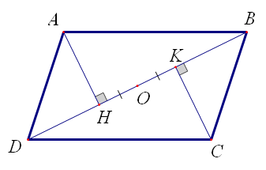
Bài tập 3 ( Bài 47 SGK)
Cho hình 72, trong đó ABCD là hình bình hành
a/ Chứng minh rằng AHCK là hình bình hành.
b/ Gọi O là trung điểm của HK. Cmr Ba điểm A, O, C thẳng hàng.
Giải
1
1
a/ ABCD là hình bình hành(gt)
Ta có
AH//CK (cùng vuông góc với BD) (2)
=>AD//BC , AD=BC
Từ (1) và (2) => tứ giác AHCK là hình bình hành.

Slide 9
Bài tập 3 ( Bài 47 SGK)
Cho hình, trong đó ABCD là hình bình hành
a/ cm: AHCK là hình bình hành
b/ Gọi O là trung điểm của HK. Cm : Ba điểm A, O, C thẳng hàng
Giải
Có AHCK là hình bình hành(cmt)
O là trung điểm của KH (gt)

Slide 10
Bài tập 4 ( Bài 48 SGK tr 93)
Cho tứ giác ABCD có E, F, G, H theo thứ tự là trung điểm của các cạnh AB, BC, CD, DA. Tứ giác EFGH là hình gì? Vì sao?

Slide 11
Bài tập 4 ( Bài 48 SGK tr 93)
Giải
Hình bình hành ABCD
GT
EB=EA; FB=FC;GC=GD; HA=HD
KL
EFGH là hình bình hành
Xét tam giác BCD có:
FB=FC (gt)
Xét tam giác ABD có:
GC=GD (gt)
HA=HD (gt)
Nên FG là đường trung bình của tam giác BCD
EA=EB (gt)
=>EG// BD và EG= ½ BD (2)
=> EH là đường trung bình của tam giác ABD
Từ (1) và (2) =>EH//FG và EH=FG
Nên tứ giác EFGH là hình bình hành
=>EH // BD và EH= ½ BD (1)

Slide 12
Bài tập 4 ( Bài 48 SGK tr 93)
Giải (có thể trình bày sau)
Hình bình hành ABCD
GT
E,F,G,H theo thú tự là trung điểm của các cạnh AB,BC,CD,AD
KL
EFGH là hình bình hành
Xét tam giác BCD có:
F là trung điểm của BC (gt)
Xét tam giác ABD có:
G là trung điểm của CD (gt)
Nên FG là đường trung bình của tam giác BCD
H là trung điểm của AD (gt)
E là trung điểm của AB (gt)
=>EG// BD và EG= ½ BD (2)
=> EH là đường trung bình của tam giác ABD
Từ (1) và (2) =>EH//FG và EH=FG
Nên tứ giác EFGH là hình bình hành
=>EH // BD và EH= ½ BD (1)

Slide 13
Bài tập 5 ( Bài 49 SGK tr 93)
Cho hình bình hành ABCD. Gọi I, K Theo Thứ tự là trung điểm của CD, AB. Đường chéo BD cắt AI , CK theo thứ tự ở M, N. Chứng minh rằng:
a) AI //CK
b) DM=MN=NB
Giải
Hình bình hành ABCD
ID = IC
KA = KB
GT
DB cắt AI tại M
DB cắt CK tại N
KL
a) AI //CK
b) DM=MN=NB

Slide 14
Câu a
Có ABCD là hình bình hành (gt)
=> AB = CD và AB//CD (1)
Mà AK = ½ AB (K là trung điểm của AB) (2)
CI = ½ CD (I là trung điểm của CD ) (3)
Từ (1), (2) và (3) => AK= CI và AK // CI
=>AKCI là hình bình hành
=> AI // CK
Câu b
Xét tam giác CDN có:
Xét tam giác ABM có:
Có I là trung điểm DC(gt)
Có K là trung điểm AB(gt)
MI//NC (AI//CK)
KN//AM (AI//CK)
=>DM=MN (4)
=>MN=NB (4)
Từ (3) và (4) => DM = MN = NB

Slide 15
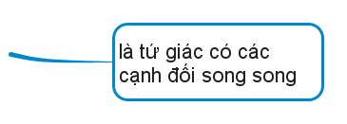


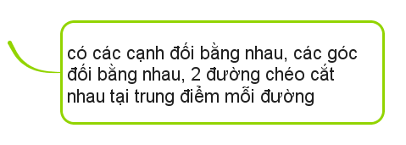






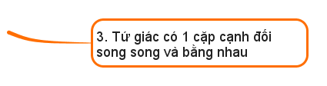




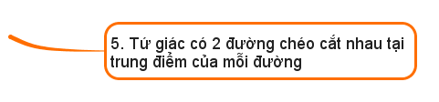

Slide 16
HƯỚNG DẪN VỀ NHÀ
Học thuộc : + Định nghĩa hình bình hành
                + Tính chất của hình bình hành
                + Dấu hiệu nhận biết hbh
                + Xem kỹ lại các bài tập đã giải
Bài tập về nhà: 79, 80, 81,82 SBT tr 68;69

